Slide 1
МОУ Александро-Невская сош
Новодеревенского района
Рязанской области
учитель начальных классов
Лосева Ирина Сергеевна
2011
В гостях у сказки
«Колобок»
Тренажёр
Безударные гласные
в корне слова
2-4 класс
УМК любой

Slide 2
Безударные гласные в корне слова
имена существительные
имена прилагательные
глаголы

Slide 3
Как искать
проверочные слова для корня?
1.Объясни значение слова с помощью однокоренного
или подбери другое однокоренное слово.
2.Измени проверяемое слово:
им. сущ.
ед.ч. мн.ч.
кто? что?
(ед.ч. или мн.ч.)
много кого?
чего?
глагол
что (с)делает?
что (с)делал?
что (с)делаю?
им. прил.
каков?

Slide 4
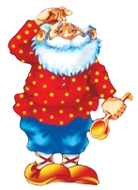
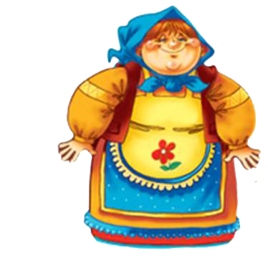
Подбери проверочное слово и вставь пропущенную букву.
О
А
о
…кошко

Slide 5
Подбери проверочное слово и вставь пропущенную букву.
тр…пинка
А
о
О

Slide 6
Подбери проверочное слово и вставь пропущенную букву.
А
в…лчище
о
О

Slide 7
Подбери проверочное слово и вставь пропущенную букву.
л…сица
и
Е
И

Slide 8
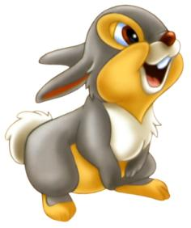
Подумай, кого так называют?
Это поможет тебе подобрать проверочное
слово и правильно вставить букву.
х…трец
и
Е
И

Slide 9
Подумай, кого так называют?
Это поможет тебе подобрать проверочное
слово и правильно вставить букву.
хр…брец
а
А
О

Slide 10
Подумай, кого так называют?
Это поможет тебе подобрать проверочное
слово и правильно вставить букву.
см…льчак
е
И
Е

Slide 11
Подумай, кого так называют?
Это поможет тебе подобрать проверочное
слово и правильно вставить букву.
ст…рик
а
О
А

Slide 12
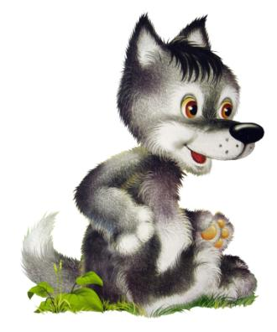
Подбери два проверочных слова, чтобы
заполнить пропуски в словах.
б…р…да
о
о
А
О

Slide 13
Подбери два проверочных слова, чтобы
заполнить пропуски в словах.
А
г…л…ва
о
о
О

Slide 14
Подбери два проверочных слова, чтобы
заполнить пропуски в словах.
А
ст…р…на
о
о
О

Slide 15
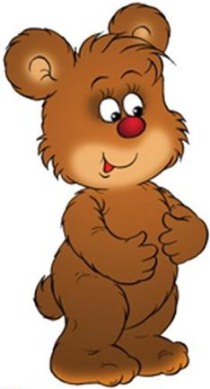
Если затрудняешься подобрать проверочное
слово, воспользуйся подсказкой.
И
п…чёный
е
Е

Slide 16
Если затрудняешься подобрать проверочное
слово, воспользуйся подсказкой.
О
к…сой
о
А

Slide 17
Если затрудняешься подобрать проверочное
слово, воспользуйся подсказкой.
О
г…лодный
о
А

Slide 18
Если затрудняешься подобрать проверочное
слово, воспользуйся подсказкой.
О
к…солапый
о
А

Slide 19
Если затрудняешься подобрать проверочное
слово, воспользуйся подсказкой.
И
в…сёлая
е
Е

Slide 20
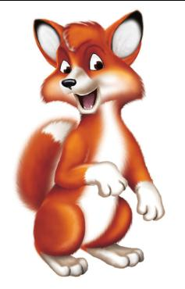
Изменяй глаголы по вопросам. Это поможет
проверить безударный гласный в корне.
О
пок…тился
А
а

Slide 21
Изменяй глаголы по вопросам. Это поможет
проверить безударный гласный в корне.
Е
И
засм…ялся
е

Slide 22
Изменяй глаголы по вопросам. Это поможет
проверить безударный гласный в корне.
А
спр…сил
О
о

Slide 23
Изменяй глаголы по вопросам. Это поможет
проверить безударный гласный в корне.
посм…трел
о
А
О

Slide 24
Изменяй глаголы по вопросам. Это поможет
проверить безударный гласный в корне.
Е
б…жит
е
И

Slide 25
Изменяй глаголы по вопросам. Это поможет
проверить безударный гласный в корне.
Е
с…дят
и
И

Slide 26
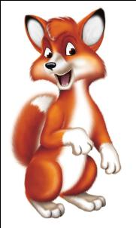
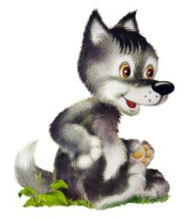
Удачи, друзья!

Slide 27
Литература
Соловейчик М.С., Кузьменко Н.С. К тайнам нашего языка. Учебник русского языка 3 класс.
Издательство «Ассоциация XXI век», 2008.
Интернет – ресурсы
Колобок http://s49.radikal.ru/i125/0812/02/0e83dcbd2c8a.png
Дед и баба http://www.obkleim.ru/img/p/228-315-thickbox.jpg
Рамка http://korobok.net/uploads/posts/2009-10/1255956281_kolobok.jpg
Волк http://i021.radikal.ru/0803/36/6652f2ee8438.jpg
Медведь http://s46.radikal.ru/i113/1010/bb/68bc0409e3d6t.jpg
Лиса http://www.free-lancers.net/posted_files/4EF58F9D58E4.jpg
Цветок http://www.lenagold.ru/fon/clipart/r/rom/romash20.jpg
Заяц http://3dguru.files.wordpress.com/2008/04/thumper.jpg

